Slide 1
तिवई तयार करण्यासाठी ची हत्यारे
विज्ञान आश्रम, पाबळ

Slide 2
तिवई तयार करण्यासाठी वापरण्यात येणारी हत्यारे
तोडणारी हत्यारे
कापणारी हत्यारे
ठोकणारी हत्यारे

Slide 3
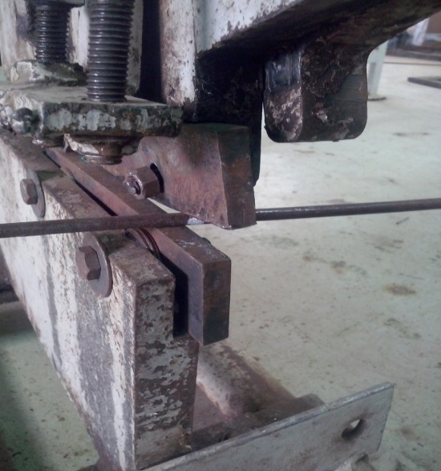
१. तोडणारी हत्यारे
अडकित्ता : लोखंडी सळई तोडण्यासाठी अडकित्ता वापरतात ,त्यामुळे सळई लवकर तुटते.
निगा व काळजी:
खुणा केलेली जागा अडकित्त्यामध्ये पकडावी .
जोरात बल लावून सळई तोडावी.
अडकित्ता वापरताना स्वताचा तोल सांभाळावा.
सळई पकडण्यासाठी दुसऱ्या व्यक्तीला
मदतीला घ्यावे.

Slide 4
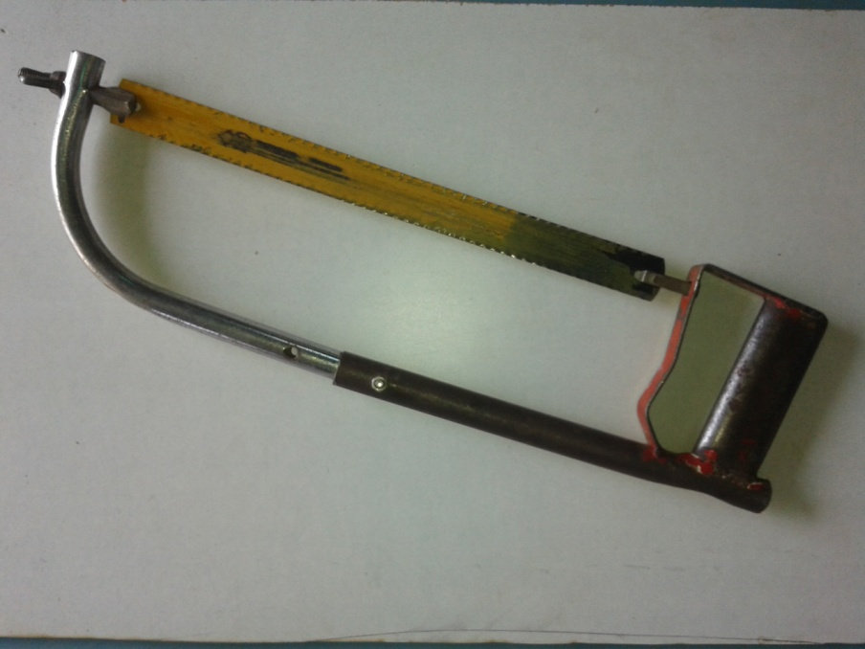
२. कापणारी हत्यारे
करवत :सळई कापणारे हत्यार म्हणून करवतीचा वापर करतात,करवतीला दात्र्या असतात.
निगा व काळजी:
लोखंडी वस्तूवर काम करताना करवतीला व्यवस्थित धार लावावी.
करवती गंजू नयेत म्हणून पातींना ग्रीस किंवा तेल लावावे.
करवत सरळ धरावे म्हणजे ते तुटणार नाही .

Slide 5
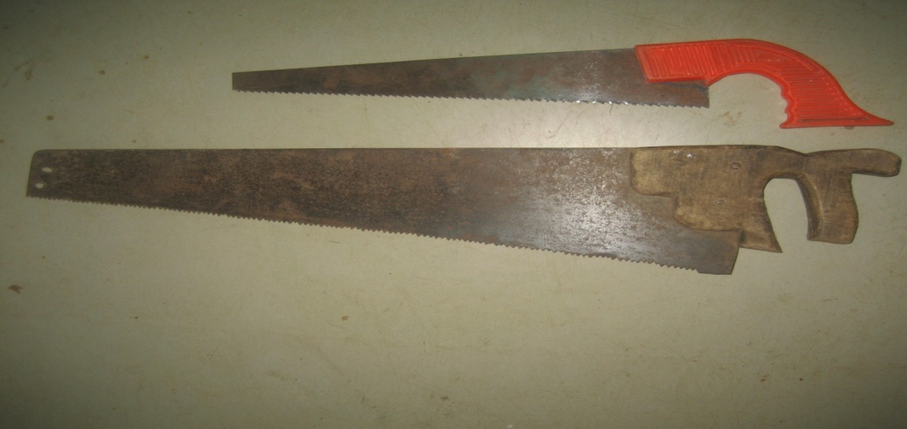
करवत
प्रकार:
हात करवत
रीप सॉ
क्रॉसकट सॉ
पट्टी करवत
डोव्हटेल सॉ
कंपास करवत
छिद्र करवत

Slide 6
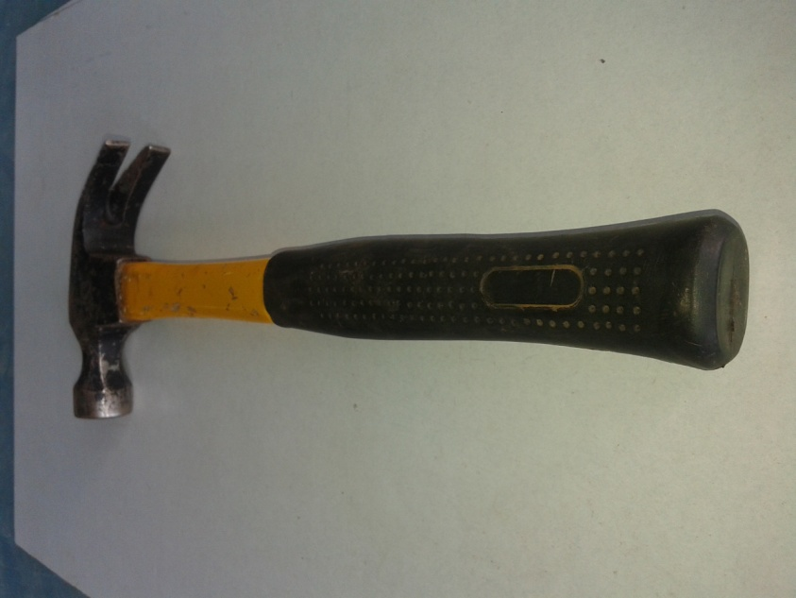
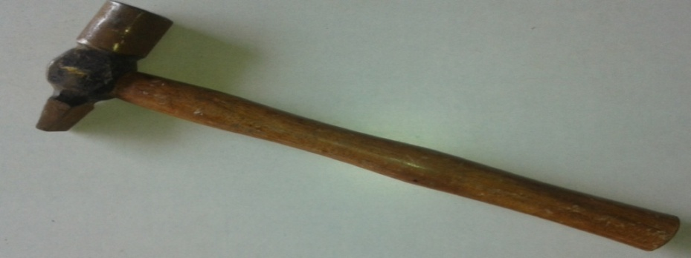
३. ठोकणारी हत्यारे
हातोडी : हातोडी हे ठोकण्याचे हत्यार आहे.
हतोडी :
हातोडीचा दांडा लाकडी किंवा लोखंडी असतो.
हातोडीचा टोकावरचा भाग वेगवेगळा असतो .
पृष्ठभाग गोलाकार,प्लेन अशा पद्धतीचा असतो.
हातातील सर्व बळ होतोडीच्या पृष्ठभागावर एकवठ्ते .

Slide 7
हातोडीचे प्रकार
अ. गोल माथ्याची हातोडी (Ballpin hammer)
ब. पंजा हातोडी (claw hammer)
क. मोगर (mallet)

Slide 8
धन्यवाद

